Slide 1
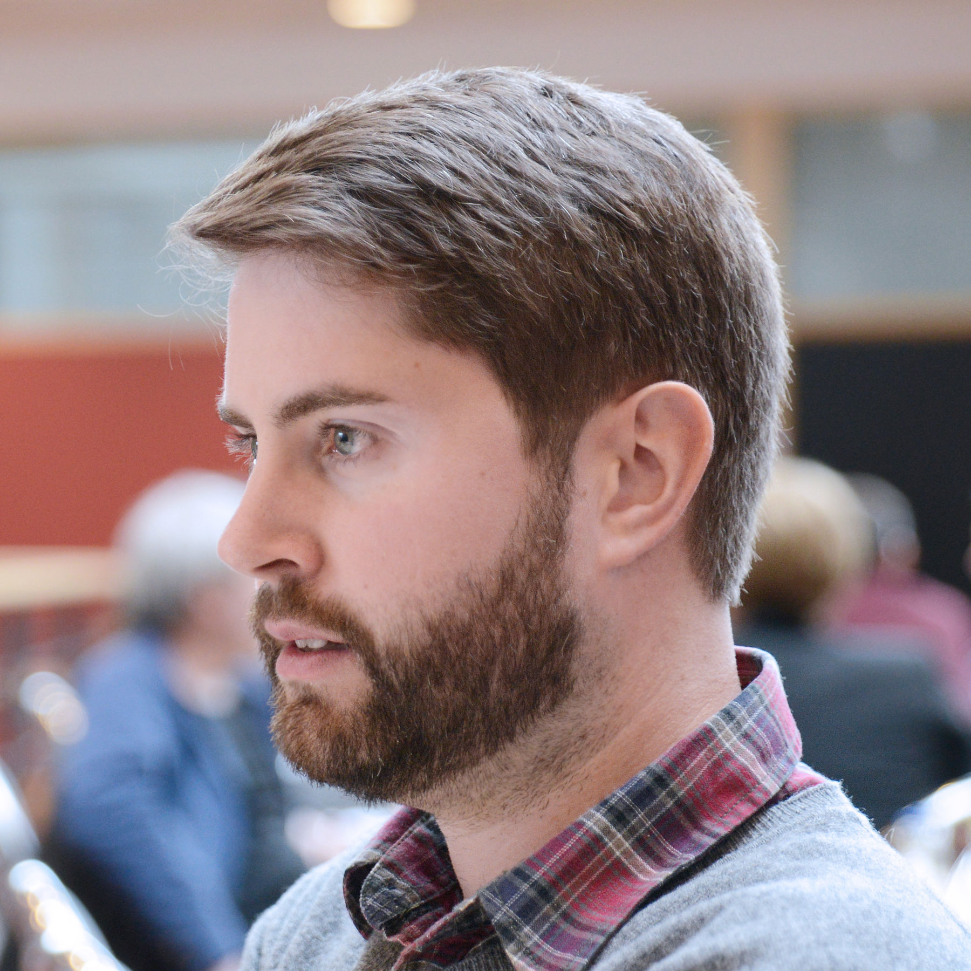
F07 – It’s a wrap
Föreläsning 7, HT2014
Sammanfattning
Johan Leitet

Slide 2


SEO

Slide 3
Slutpresentationen

Slide 4





Samarbeta med Git
Repro
clone / pull
Repro
push
commit

Slide 5

Samarbeta med Git
Repro
clone / pull
Repro
push
commit
push
clone / pull
Repro
commit

Slide 6

Branches
ProjektskelettHT13@1ik415
fork
$ git branch <branch-namn>
master alt. gh-pages
seo
navigation

Slide 7












Håll dig uppdaterad
456bereastreet.com
quirksmode.org
smashingmagazine.com
alistapart.com
webbradion.net

Slide 8



HTML/CSS
Webbteknisk introduktion
JavaScript, DOM
Webbteknik I
JS-API:ER Webb-API:er Mashup
Webbteknik II
Avancerad JS
RIA-utveckling med JS
Objektorienterad programmering
PHP
OOAD

Slide 9







Uppförande (Behavior) JavaScript
Presentation (CSS)
Klient
Struktur (HTML)
Användargränsnittslager (Ex. ASP.NET .aspx)
Affärslager (BLL) (Ex. C#-klasser)
Server
Dataåtkomstlager (DAL) (Ex. C#-klasser)
Datalager (Ex. MSSQL)

